Slide 1
legado
la importancia de influenciar en nuestros hijos como padres cristianos
Conferencia Parte I

Slide 2
Proverbios 22:6
Instruye al niño en su camino,
Y aun cuando fuere viejo no se apartará de él. ^{RV1960}
Educa a tu hijo desde niño, y aun cuando llegue a viejo seguirá tus enseñanzas. ^{TLA}
Dirige a tus hijos por el camino correcto,
y cuando sean mayores, no lo abandonarán. ^{NTV}

Slide 3
cuál es mi papel según Proverbios 22:6
instruir
enseñar
modelar
inspirar
liderar
educar
mostrar
hablar
moldear
consolidar
construir
proteger
reconocer
reflejar
amar
comprender
cuidar
acostumbrar
mentorear
pastorear
guiar
impactar
sembrar
proveer
dialogar
influenciar
adiestrar
trabaja en todo esto y cuando tu hijo/hija sea mayor, no se apartará de tus enseñanzas
Notes:
Instruir: Proporcionar conocimientos, habilidades, ideas o experiencias a una persona para darle una determinada formación
Enseñar: Comunicar conocimientos, ideas, experiencias, habilidades o hábitos a una persona que no los tiene.
Modelar: Cosa que sirve como pauta para ser imitada, reproducida o copiada. "el modelo de conjugación verbal“ 2. Persona que merece ser imitada por sus buenas cualidades. "modelo de bondad“
Inspirar: verbo transitivo Despertar o causar en el ánimo un sentimiento, una sensación o una impresión. "inspirar ternura"
Liderar: Encabezar y dirigir.
Educar: Desarrollar las facultades intelectuales, morales y afectivas de una persona de acuerdo con la cultura y las normas de convivencia de la sociedad a la que pertenece. 2. Proporcionar conocimientos o habilidades a una persona para darle una determinada formación.
Mostrar: 1. Exponer una cosa de forma que pueda ser vista por alguien con detenimiento. 2. Hacer patente o dar a conocer una cualidad, un sentimiento o un estado de ánimo.
Hablar: Mantener una conversación [una persona] con otra u otras acerca de un asunto.
Moldear: Dar forma, imagen, significado, corrección, formación.
Consolidar: Hacer que una cosa inmaterial adquiera firmeza o solidez.
Construir/edificar: Infundir [una cosa] sentimientos para actuar bien o incitar a los demás con el buen ejemplo.
Proteger/proveer: 1. Hacer que una persona o una cosa no reciba daño o no llegue hasta ella algo que lo produce. "protegerse del frío“ 2. Ayudar o favorecer, mediante la fuerza o la influencia, a una persona o una cosa para que esté en buenas condiciones.
Reconocer: Examinar con cuidado y atención una cosa o a una persona para conocer mejor su estado y formarse un juicio acerca de ella.
Reflejar: manifestar o hacer patente una cosa, reflejar también podría decirse que es mirarse a sí mismo y transmitir carácter, sentimiento, personalidad, influyendo en la otra persona (el espejo refleja nuestra imagen), nuestros hijos reflejan nuestro carácter.
Amar: en simple definiciones es dejar de lado a nosotros mismos y darse por otros.
Comprender: 1. Percibir y tener una idea clara de lo que se dice, se hace o sucede o descubrir el sentido profundo de algo. "yo no comprendo sus intenciones“ 2. Considerar explicable, justo o razonable un hecho, un sentimiento, etc., o tener buena voluntad hacia algo o alguien. "comprenda mi duda y mi inquietud"
Cuidar: 1. Ocuparse de una persona, animal o cosa que requiere de algún tipo de atención o asistencia, estando pendiente de sus necesidades y proporcionándole lo necesario para que esté bien o esté en buen estado.
"cuidar a un enfermo“ 2. Procurar, a una cosa o persona, la vigilancia o las atenciones necesarias para evitarle algún mal o peligro.
Acostumbrar: 1. Hacer que una persona adquiera determinada cosa como costumbre. "acostumbra a su hijo a decir la verdad“ 2. Hacer que una persona deje de encontrar molesta o extraña cierta cosa o persona. "lo acostumbraron desde joven a los ambientes más selectos“
Mentorear: El concepto mentor se refiere a un consejero o guía que a través de la experiencia y el conocimiento ayuda a otra persona a llevar a cabo sus objetivos
Pastorear: como su definición etimológica significa dar pasto, cuidar de ganado, en el sentido bíblico significa “dar alimento espiritual” velar/vigilar/cuidar de su “vida espiritual” (apacentar)
Guiar: 1. Ir delante de alguien o junto a él para indicarle el camino a seguir o para conducirlo hacia un lugar determinado. 2. Dirigir u orientar a una persona mediante consejos y enseñanzas.
Impactar: Causar una intensa impresión emocional o un gran desconcierto.
Sembrar: dar motivo, causa o principio a una cosa. Es iniciar algo en alguien. Por ejemplo sembrar el evangelio, esto conllevará a que si se ha realizado una buena siembra, se cosechará una vida acorde a lo sembrado.
Proveer: 1. Proporcionar lo necesario o conveniente para un fin determinado. 2. Preparar o reunir las cosas necesarias para un fin determinado.
Dialogar: 1. Hablar [una persona] con otras sobre algo alternando los turnos de palabra. 2. Discutir sobre un asunto o sobre un problema con la intención de llegar a un acuerdo o de encontrar una solución.
Influenciar: 1. Producir [una persona o una cosa] sobre otra, de manera indirecta o insensible, cierta acción o efecto que la hace cambiar o variar. 2. Ejercer [una persona o una cosa] autoridad, predominio o fuerza moral en alguien de modo que actúe o sea de manera distinta.
Adiestrar: enseñar a alguien algo en el que aprenda a ser habilidoso, bueno. Ejemplo: adiestrar a la pelota, adiestrar en la Palabra de Dios.

Slide 4
Efesios 6:4
Y vosotros, padres, no provoquéis a ira a vuestros hijos, sino criadlos en disciplina y amonestación del Señor. ^{RV1960}
Padres, no hagan enojar a sus hijos con la forma en que los tratan. Más bien, críenlos con la disciplina e instrucción que proviene del Señor. ^{NTV}
Más bien edúquenlos y denles enseñanzas cristianas. ^{TLA}

Slide 5
Efesios 6:4
Sin duda para muchos hijos este versículo les saca una sonrisa y un motivo para rechazar la disciplina de sus padres, pero el segundo párrafo del versículo manda a los padres a criar con la disciplina y las instrucciones que vienen de Dios, basadas en sus Palabras, bajo los preceptos de Dios como honrar, obedecer, servir, colaborar, ordenar, y muchos otros mandamientos, no por la idea que tenga los padres, sino por los preceptos que Dios ha dejado en su Palabra.
No se trata de que los padres deben castigar y corregir a sus hijos como si fuesen un cuartel militar, de manera desquiciada, déspota, el hogar no debe sentirse como una fortaleza militar donde el papá y la mamá son los generales que castigan a sus hijos porque les plazca.

Slide 6
Efesios 6:4
La disciplina es buena, trae corrección, traer límites sanos, trae fortaleza y madurez, y el incumplimiento del mismo puede traer castigo, y este se genera cuando no se cumple la disciplina y las instrucciones dadas en el Señor, no se trata de disciplinar a los hijos por los gustos de la padres, sino disciplinarlos para formarlos.
Los padres que no castigan a sus hijos ante las desobediencias y deshonres crecerán incorregibles y rebeldes, no solo será dentro de la casa y el hogar, sino será ante los amigos y la sociedad que lo rodea, en el estudio, trabajo, y su próxima familia, un hijo indisciplinado es un verdadero dolor de cabeza de adulto.

Slide 7
Efesios 6:4
Los indisciplinados crecen de una manera tal que traen muchos problemas por donde estén, ya que siempre han logrado lo que quieren, y de niños y adolescentes, no siempre lo que queremos pueden ser buenos para nosotros, nuestros padres ven mucho más allá de lo que podamos ver y es muy importante escuchar sus instrucciones.
Los hijos que no fueron disciplinados en sus hogares generarán muchos conflictos con su ambiente, sea de amistad, familiar, social, un futuro esposo y padre a la vez indisciplinado, inmaduro generará un conflicto tan grande en su matrimonio que mantenerlo firme será todo un desafío, muchos hogares son el reflejo de lo que fueron los hogares de sus padres, por ello es muy importante que como padres sepamos que estamos formando a futuras personas que se parecerán a nosotros.

Slide 8
Efesios 6:4
Los hijos no son nuestros objetos de manipulación, ni de desquite, no uses a tus hijos para manipular a tu pareja, parientes, amigos y hermanos, no uses a tus hijos derramar tu rabia e ira, corrígelo, disciplínalos y edúcalos con amor según los mandamientos del Señor.
Un castigo sin disciplina, sólo es un desquite, y sembrará rencor y odio en los hijos hacia los padres, pero una disciplina que enseña, aunque duela en el momento será de gran bendición para el crecimiento y madurez de los hijos.
En Proverbios 3:12 encontramos “Porque Jehová al que ama castiga, Como el padre al hijo a quien quiere”

Slide 9
Efesios 6:4
disciplina
amonestación
conducta
plática
orden
regla
enseñanza
castigo
límites
colaboración
que provienen del Señor
como padres debemos pedir a Dios sabiduría para influenciar en nuestros hijos de acuerdo a sus mandamientos en Su Palabra
Notes:
Disciplina: 1. Conjunto de reglas de comportamiento para mantener el orden y la subordinación entre los miembros de un cuerpo o una colectividad en una profesión o en una determinada colectividad. 2. Conjunto de reglas o normas cuyo cumplimiento de manera constante conducen a cierto resultado. La constancia es la aliada a la disciplina, si algo se está haciendo bien (disciplina) se debe seguir (constancia).
Amonestación: Reprender severamente a una persona por un error o una falta que ha cometido, para que no la vuelva a cometer. Si la disciplina no se cumple, por lo tanto se ha perdido la constancia, es importante amonestar.
Conducta: Manera de comportarse una persona en una situación determinada o en general.
Plática: 1. Acto de hablar o comunicarse dos o más personas en un tono amistoso y relajado. 2. Discurso o sermón breve y poco solemne, generalmente para exhortar a los actos de virtud, instruir en la doctrina cristiana, etc
Orden: Situación o estado de normalidad o funcionamiento correcto de algo, en especial armonía en las relaciones humanas dentro de una colectividad.
Regla: Principio que se impone o se adopta para dirigir la conducta o la correcta realización de una acción o el correcto desarrollo de una actividad.
Enseñanza: Transmisión de conocimientos, ideas, experiencias, habilidades o hábitos a una persona que no los tiene. 2. Conocimiento, idea, experiencia, habilidad o conjunto de ellos que una persona aprende de otra o de algo.
Castigo: Pena que se impone a la persona que ha cometido un delito o una falta o ha tenido un mal comportamiento.
Límites: Punto o línea que señala el fin o término de una cosa no material; suele indicar un punto que no debe o no puede sobrepasarse.
Colaboración: Trabajo hecho conjuntamente con otras personas.

Slide 10
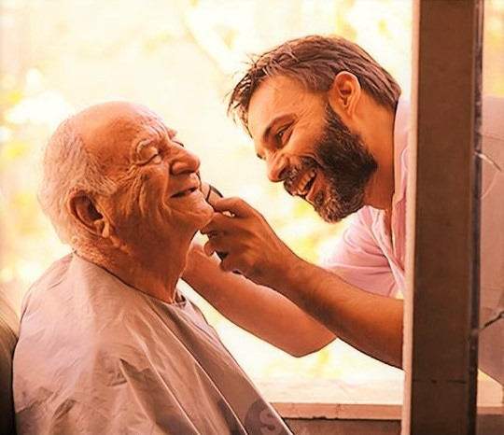
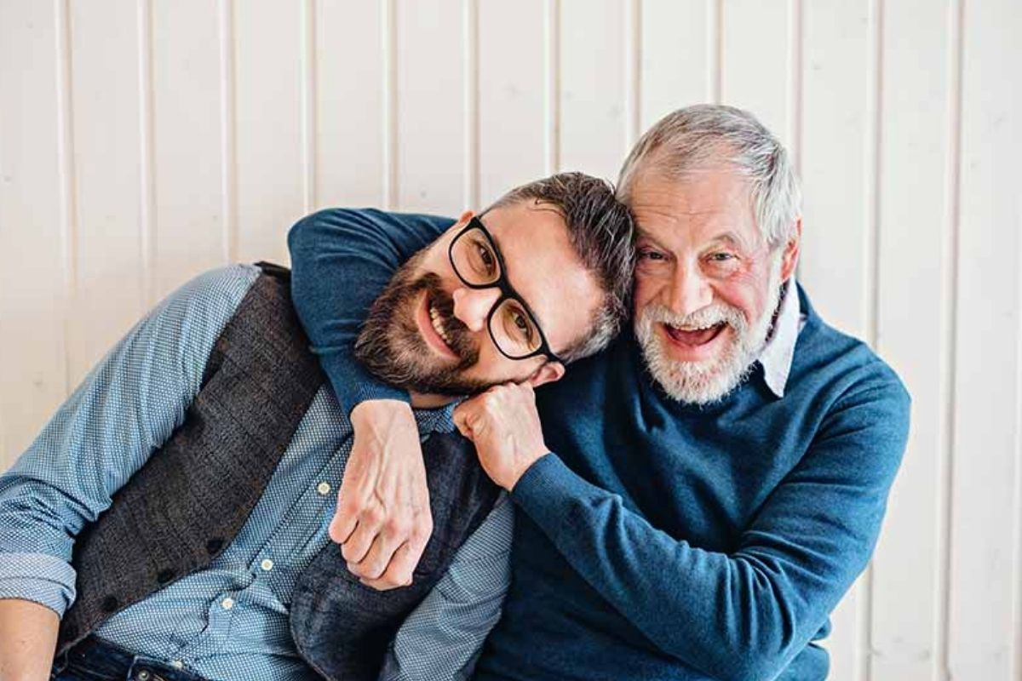
herencia
es dejar un bien a alguien cuando ya no estés no sólo activos sino también pasivo (obligaciones), por derecho los bienes de una persona que ha fallecido pasa a ser de los herederos de manera obligatoria y equitativamente.
legado
es dejar algo específico a alguien intencionalmente, para que sea suyo cuando ya no estés, aún si los herederos no estuvieran de acuerdo, muchas veces la figura legal para ejecutar esto es un testamento.

Slide 11
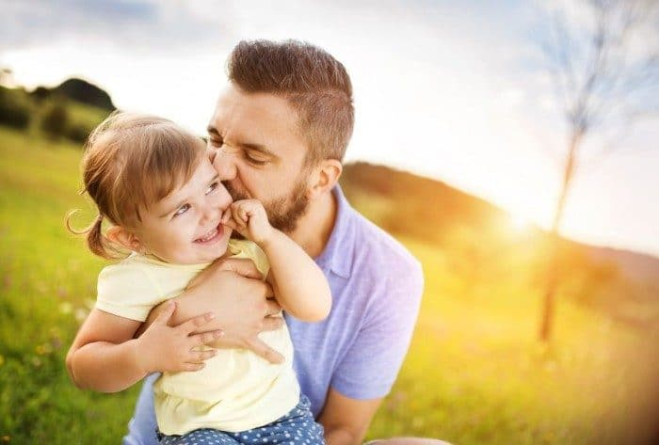
Qué importante es dar un pescado a tu hijo para que se pueda alimentar
Pero es más importante enseñarle a pescar para que nunca le falte.
Así cuando ya no estés, el legado de las instrucciones dadas en el Señor a tus hijos, puede ser parte de la vida de sus ellos y éstos a su vez a la de sus hijos, y no sólo una herencia de bienes que se puede acabar con el tiempo.

Slide 12
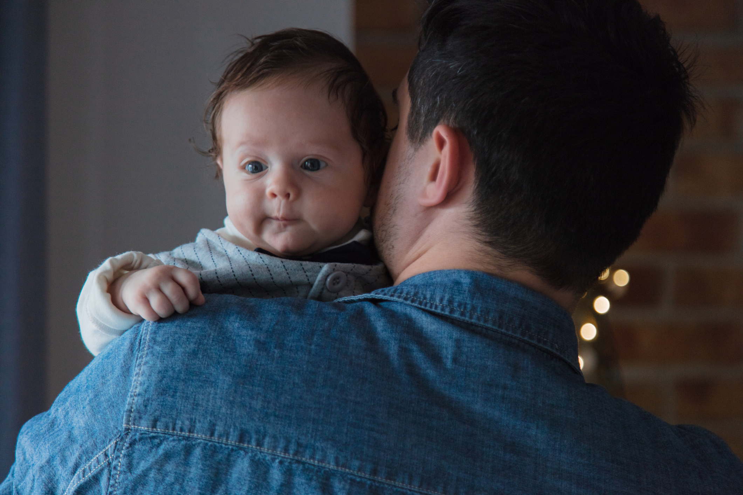
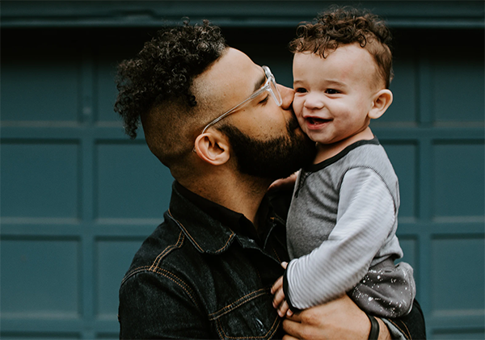
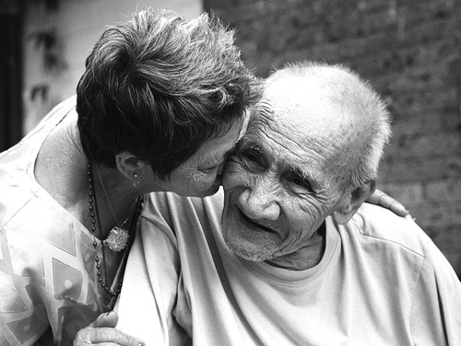
legado
¿qué es lo que estamos haciendo como padres?
¿qué les estamos dejando a nuestros hijos?
¿cómo quieres ser recordado por tus hijos cuando ya no estés?
¿cuál es la imagen que quieres que tus hijos tenga de ti?
¿cuál es la frase más repetida que le harán recordar de ti?
¿qué es lo que estamos sembrando en el corazón de nuestros hijos?
¿nos dirán algún día «gracias» por el legado que hemos dejado a ellos?

Slide 13
legado
¡haz el tuyo!

Slide 14
relevo
estás listo? - Conferencia Parte II

Slide 15
Qué significa la palabra
relevo
Persona que sustituye a otra en un trabajo, función o actividad.

Slide 16
para que pueda existir un relevo debe haber 3 componentes esenciales:
Primero:
La carrera (actividad), objetivos, metas, misión.
Segundo:
La persona activa, que en éstos momentos está realizando el tramo de la carrera, o la actividad para alcanzar objetivos.
Tercero:
La persona preparada quien relevará (sustituirá) y continuará la carrera y alcanzar llegar a la meta final.

Slide 17
Salmos 145:4 NTV
Que cada generación cuente a sus hijos de tus poderosos actos y que proclame tu poder.

Slide 18
más significados
La palabra relevo es un término militar, se ha tomado del ejército; su significado básico se refiere al cambio de tropas cansadas por otras de refresco.
Relevo generacional nace por tanto, con el objetivo de potenciar y consolidar.
Se ha aplicado esta palabra a todas aquellas situaciones en las que las personas que en su puesto o función no pueden dar ya todo el rendimiento exigible, son sustituidas por otras de renuevo, que están con todas las energías.

Slide 19
más significados
Relevo de liderazgo se trata de que las nuevas generaciones vayan sustituyendo sucesivamente a las antiguas de manera que el peso del desafío para un mejor avance o crecimiento recaiga siempre sobre los brazos más recios

Slide 20
más significados
Jesús sabía que era necesario dar el relevo a los doce para lograr la expansión del evangelio.
Pablo entendió acerca de este principio ya que de antemano formó a Timoteo para tal fin.

Slide 21
la vida cristiana es una carrera
La vida cristiana es una carrera de relevos permanente, que no es para quedarse sentado sino tomar la posta y correr.
En una carrera de relevo, los participantes le entregan una posta a su compañero, el cual éste debe seguir corriendo y llevarla hasta el final.
La iglesia tiene un objetivo y es de seguir corriendo llevando el evangelio.
Jesucristo era un líder práctico, no era negligente, él le entregó la posta a sus discípulos y les dio autoridad y les dijo:
“vamos a correr porque esto no da espera”

Slide 22
características que debe tener los “relevos”
Pablo a Timoteo: 1 Timoteo 4
Un buen ministro de Jesucristo
⁶ Si esto enseñas a los hermanos, serás buen ministro de Jesucristo, nutrido con las palabras de la fe y de la buena doctrina que has seguido.
¹² Ninguno tenga en poco tu juventud, sino sé ejemplo de los creyentes en palabra, conducta, amor, espíritu, fe y pureza.

Slide 23
hablemos de Timoteo
Nacido gentil, de madre judía creyente pero de padre griego. Pablo lo consideraba como su hijo espiritual; el reflejo más genuino del apóstol (era un mini Pablo)
Fue su mejor hijo espiritual y quien más le representó. Como líder y pastor, Timoteo dejó una huella en la historia de la iglesia primitiva, dando su vida por la causa de Cristo desde su juventud y hasta su muerte.

Slide 24
hablemos de Timoteo
Su aparición
Lucas relata que cuando Pablo llegó a la región de Derbe y Listra, allí había cierto discípulo llamado Timoteo del cual “hablaban elogiosamente los hermanos que estaban en Listra y en Iconio”
(Hechos 16:2)
Notes:
Timoteo acompaña a Pablo y a Silas
16 Después llegó a Derbe y a Listra; y he aquí, había allí cierto discípulo llamado Timoteo, hijo de una mujer judía creyente, pero de padre griego;
² y daban buen testimonio de él los hermanos que estaban en Listra y en Iconio.

Slide 25
hablemos de Timoteo
Con un padre ausente por alguna razón que no conocemos, el cuidado del muchacho quedó bajo responsabilidad de su madre Loida y su abuela Eunice (2 Timoteo 1:5). Ellas le entrenaron bajo una educación judía, como Pablo testifica cuando escribe que
“desde niño has aprendido las Sagradas Escrituras” (2 Timoteo 3:15).
Notes:
2 Timoteo 1:5 Reina-Valera 1960
⁵ trayendo a la memoria la fe no fingida que hay en ti, la cual habitó primero en tu abuela Loida, y en tu madre Eunice, y estoy seguro que en ti también.
2 Timoteo 3:15 Reina-Valera 1960
¹⁵ y que desde la niñez has sabido las Sagradas Escrituras, las cuales te pueden hacer sabio para la salvación por la fe que es en Cristo Jesús.

Slide 26
hablemos de Timoteo
Durante el intervalo de siete años entre el primer y el segundo viaje del apóstol, el joven creció en madurez. Aquellos en la iglesia que tenían la más profunda visión del carácter cristiano y hablaban con una expresión profética, le señalaron como especialmente adecuado para el ministerio
(1 Timoteo 1:18; 4:14)
“no descuides el don que hay en ti”

Slide 27
Timoteo, el segundo Pablo
Cuando se escribió 1 Timoteo, este líder había estado con Pablo por quince años como su compañero constante
(Hechos 18:5, 18:22, 19:22, 20:4)
Timoteo estuvo con él cuando escribió Romanos, 2 Corintios, Filipenses, y Colosenses (Romanos 16:21, 2 Corintios 1:1,
Filipenses 1:1, Colosenses 1:1)
Notes:
Hechos 18:5 ⁵ Y cuando Silas y Timoteo vinieron de Macedonia, Pablo estaba entregado por entero a la predicación de la palabra, testificando a los judíos que Jesús era el Cristo.
Hechos 19:22 ²² Y enviando a Macedonia a dos de los que le ayudaban, Timoteo y Erasto, él se quedó por algún tiempo en Asia.
Hechos 20:4 ⁴ Y le acompañaron hasta Asia, Sópater de Berea, Aristarco y Segundo de Tesalónica, Gayo de Derbe, y Timoteo; y de Asia, Tíquico y Trófimo.
Romanos 16:21 ²¹ Os saludan Timoteo mi colaborador, y Lucio, Jasón y Sosípater, mis parientes.
2 Corintios 1:1 Pablo, apóstol de Jesucristo por la voluntad de Dios, y el hermano Timoteo, a la iglesia de Dios que está en Corinto, con todos los santos que están en toda Acaya:
Filipenses 1:1 Pablo y Timoteo, siervos de Jesucristo, a todos los santos en Cristo Jesús que están en Filipos, con los obispos y diáconos:
Colosenses 1:1 Pablo, apóstol de Jesucristo por la voluntad de Dios, y el hermano Timoteo,

Slide 28
Timoteo, el segundo Pablo
Con frecuencia, servía al apóstol en la solución de problemas en las iglesias y el fortalecimiento de ellas en la fe
(1 Corintios 4:17; 1
Tesalonicenses 3:2;
Filipenses 2:19).
Notes:
1 Corintios 4:17 Reina-Valera 1960
¹⁷ Por esto mismo os he enviado a Timoteo, que es mi hijo amado y fiel en el Señor, el cual os recordará mi proceder en Cristo, de la manera que enseño en todas partes y en todas las iglesias.
1 Tesalonicenses 3:2 Reina-Valera 1960
² y enviamos a Timoteo nuestro hermano, servidor de Dios y colaborador nuestro en el evangelio de Cristo, para confirmaros y exhortaros respecto a vuestra fe,
Filipenses 2:19 Reina-Valera 1960
Timoteo y Epafrodito ¹⁹ Espero en el Señor Jesús enviaros pronto a Timoteo, para que yo también esté de buen ánimo al saber de vuestro estado;

Slide 29
Timoteo, el segundo Pablo
Por todo eso, ¡no es de extrañar la relevancia de Timoteo! Mencionado seis veces en Hechos, 17 veces en las epístolas paulinas, y una vez en Hebreos,​ es evidente que tuvo una importancia histórica a los ojos de Pablo, quien llegó a considerarlo casi como una réplica suya,​ como se infiere del elogio que traza de él en Filipenses:
Notes:
“Pero espero en el Señor Jesús enviarles pronto a Timoteo, a fin de que yo también sea alentado al saber de la condición de ustedes. Pues a nadie más tengo del mismo sentir y que esté sinceramente interesado en el bienestar de ustedes… Ustedes conocen los probados méritos de Timoteo, que sirvió conmigo en la propagación del evangelio como un hijo sirve a su padre” (Fil. 2:19-22).
²² Pero ustedes ya conocen la buena conducta de Timoteo, y saben que él me ha ayudado como si fuera mi hijo. Juntos hemos anunciado la buena noticia.

Slide 30
Timoteo, el segundo Pablo
²² Pero ustedes ya conocen la buena conducta de Timoteo, y saben que él me ha ayudado como si fuera mi hijo. Juntos hemos anunciado la buena noticia.
Filipenses 2:22 TLA
Notes:
“Pero espero en el Señor Jesús enviarles pronto a Timoteo, a fin de que yo también sea alentado al saber de la condición de ustedes. Pues a nadie más tengo del mismo sentir y que esté sinceramente interesado en el bienestar de ustedes… Ustedes conocen los probados méritos de Timoteo, que sirvió conmigo en la propagación del evangelio como un hijo sirve a su padre” (Fil. 2:19-22).
²² Pero ustedes ya conocen la buena conducta de Timoteo, y saben que él me ha ayudado como si fuera mi hijo. Juntos hemos anunciado la buena noticia.

Slide 31
Un ejemplo para esta generación
Cuando escribe su primera carta a este líder, Pablo le llama verdadero hijo en la fe (1 Timoteo 1:2a). Con esto, comprueba la autenticidad de su fe y llama a la iglesia de Éfeso a seguir su ejemplo.
Notes:
1 Timoteo 1:2 ² a Timoteo, verdadero hijo en la fe: Gracia, misericordia y paz, de Dios nuestro Padre y de Cristo Jesús nuestro Señor.

Slide 32
Un ejemplo para esta generación
A pesar de la falta de convicciones e integridad de algunos miembros de la iglesia en Éfeso, donde fue líder por un buen tiempo, Timoteo mantuvo sus convicciones aun cuando le costara la vida. Según la tradición, sufrió el martirio en Éfeso unos treinta años después, por oponerse a la adoración de la diosa Diana.

Slide 33
Un ejemplo para esta generación
Timoteo vivió de forma extraordinaria. Su cuadro familiar no fue una limitación para ser instrumento del Señor, ni una excusa para no tener carácter. Su corta edad tampoco fue justificación para no ser comprometido.
Así, este hombre nos recuerda que Dios llama a personas de todo contexto para hacerlas partícipes de su reino y de la extensión de éste. Como Timoteo, tú también puedes ser usado por Dios para la edificación de su pueblo y la salvación de los perdidos.

Slide 34
Pablo entregando el relevo 2 Timoteo 4:7-8
He peleado la buena batalla, he acabado la carrera, he guardado la fe.
Por lo demás, me está guardada la corona de justicia, la cual me dará el Señor, juez justo, en aquel día; y no sólo a mí, sino también a todos los que aman su venida.

Slide 35
legado - relevo
Dios te bendiga
Notes:
Timoteo, el destinatario de las dos cartas del nuevo testamento que llevan su nombre, era el hijo de un padre griego y una madre judía. Se unió a Pablo durante uno de sus posteriores viajes misioneros. Pablo se dirige a Timoteo como "verdadero hijo en la fe" (1 Timoteo 1:2). Posiblemente estaba en sus últimos años de la adolescencia y principios de los años veinte cuando se unió a Pablo; aun así, ya se había distinguido como fiel, y los ancianos se fijaron en él. Probablemente escuchó y respondió al evangelio cuando Pablo pasó por el área de Derbe y Listra en su primer viaje misionero, pero no estamos seguros. Timoteo sirvió como representante de Pablo en varias iglesias (1 Corintios 4:17; Filipenses 2:19), y más tarde fue pastor en Efeso (1 Timoteo 1:3). También se menciona a Timoteo con Pablo, cuando Pablo escribió varias cartas del nuevo testamento: 2 Corintios, Filipenses, Colosenses, 1 y 2 Tesalonicenses y Filemón. Pablo dice que Timoteo tenía una "fe genuina", la misma que habitó en su madre y en su abuela (2 Timoteo 1:1-5). Eunice y Loida prepararon el corazón de Timoteo para aceptar a Cristo, enseñándole a Timoteo las escrituras del antiguo testamento y preparándolo "desde la infancia" para reconocer al Mesías cuando apareciera (2 Timoteo 3:15). Cuando Pablo vino predicando a Cristo, los tres aceptaron su enseñanza y entregaron sus vidas al Salvador. Nosotros también debemos preparar a nuestros hijos para que estén listos cuando Cristo se mueva en sus corazones. Deben saber cómo reconocer esa atracción en sus espíritus que viene del Salvador, y la única manera de hacerlo es seguir el ejemplo de Eunice y Loida, y enseñar a nuestros hijos la palabra de Dios. En la primera carta de Pablo a Timoteo, él le dio instrucciones y consejos para dirigir la iglesia. También exhortó a Timoteo para que no dejara que otros lo menospreciaran debido a su juventud, y que, por el contrario, fuera ejemplo a otros creyentes "en palabra, conducta, amor, espíritu, fe y pureza" (1 Timoteo 4:12). Pablo le dijo a Timoteo que se dedicara a leer las escrituras, a exhortar y a enseñar, y que no descuidara el don que se le había dado. Pablo también aconsejó a Timoteo para que se cuidara de sí mismo. Estas instrucciones siguen siendo pertinentes para los creyentes de hoy. También nosotros estamos llamados a seguir "la justicia, la piedad, la fe, el amor, la paciencia, la mansedumbre. Pelea la buena batalla de la fe, echa mano de la vida eterna, a la cual asimismo fuiste llamado, habiendo hecho la buena profesión delante de muchos testigos" (1 Timoteo 6:11-12). Parece que Timoteo tenía una enfermedad crónica que requería atención (1 Timoteo 5:23). Pablo le aconsejó un cambio de dieta para ayudarle a aliviar su condición. De este ejemplo aprendemos que la voluntad de Dios no siempre es sanar a una persona milagrosamente; a veces, la sanidad viene a través de medios más "naturales", si es que llega. En su segunda carta a Timoteo, Pablo advirtió a Timoteo acerca de los falsos maestros que encontraría y le dijo que continuara en las cosas que había aprendido, porque él conocía a aquellos de quienes las había aprendido, es decir, el mismo Pablo, su madre y abuela (2 Timoteo 3:14-15). Las verdades que se le enseñaron a Timoteo desde la infancia, verdades como el pecado y nuestra necesidad de un Salvador, lo hicieron "sabio para la salvación" (2 Timoteo 3:15). Como padres, debemos preparar a nuestros hijos para distinguir la verdad del error. Y como creyentes, debemos permanecer firmes en la verdad que hemos aprendido, no siendo sorprendidos o influenciados por la oposición y los falsos maestros. Pablo también le dijo a Timoteo: "Procura con diligencia presentarte a Dios aprobado, como obrero que no tiene de qué avergonzarse, que usa bien la palabra de verdad" (2 Timoteo 2:15). Este consejo es crucial para todos los cristianos. "Toda la Escritura es inspirada por Dios, y útil para enseñar, para redargüir, para corregir, para instruir en justicia, a fin de que el hombre de Dios sea perfecto, enteramente preparado para toda buena obra" (2 Timoteo 3:16-17). Pablo aconsejó a Timoteo, su "amado hijo" (2 Timoteo 1:2), con un corazón de amor, queriendo que Timoteo se mantuviera firme en su propia fe y que guiara bien a los otros creyentes. Timoteo ciertamente parece haber sido fiel; debemos seguir su ejemplo.

